Slide 1
1.2 事件的概率
抛一枚硬币，币值面向上的概率为多少？
掷一颗骰子，出现6点的概率为多少？
出现单数点的概率为多少？
?
随机事件A发生的可能性大小的度量(数值)称为事件A发生的概率，记作P(A)
对于一个随机事件来说,它发生的可能性大小,应该是事件本身所具有的属性,不能带有主观性.就好比一根木棒的长度,一块土地的面积一样.
如何测量概率?

Slide 2
引言试验2:盒中若干个大小、形状相同的白、黑球, 搅匀后摸取一个, 摸到白球的概率是多少?
一、概率的统计定义
1.频率定义: 事件A在n次重复试验中出现n_{A}次,则比值n_{A}/n称为事件A在n次重复试验中出现的频率，记 f_{n}(A)=n_{A}/n.
2.频率性质: (1) 0≤ f_{n}(A)≤1；
(2) f_{n}(Ω)=1； f_{n}(φ )=0
(3) 可加性：若AB＝φ ，则
f_{n}(A∪B)= f_{n}(A)＋f_{n}(B).

Slide 3
历史上多人做过抛掷质地均匀硬币的试验:
实验者 n n_{H} f_{n}(H)
De Morgan 2048 1061 0.5181
Buffon 4040 2048 0.5069
K. Pearson 12000 6019 0.5016
K. Pearson 24000 12012 0.5005
频率稳定性
频率
概率
频率在一定程度上反映了事件发生的可能性大小.尽管每进行一连串(n次)试验,所得频率可能各不相同,但只要n相当大,频率与概率会非常接近.

Slide 4
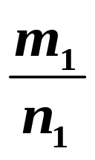
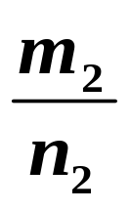
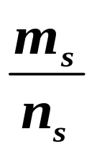

概率可通过频率来“测量”,频率是概率的一个近似.
在相同条件下进行S 轮试验
第一轮
试验
第二轮
试验
第S轮
试验
…
试验次数n₁
…
试验次数n_{s}
试验次数n₂
事件A出现m₁次
事件A出现m₂次
…
事件A出现m_{s} 次
频率
稳定在概率p附近

Slide 5
频率的稳定性是随机现象统计规律性的典型表现,它为用统计方法求概率值开拓了道路.
3.概率定义: 事件A在n次重复试验中出现n_{A}次, 频率f_{n}(A)= n_{A}/n随着n的增大总在某一固定的数值p附近摆动, 称p为事件A发生的概率, 记为P(A)＝p.
引言试验2:当不知盒中多少个白、黑球时,
可以进行大量重复试验,如果事件A=“取到白球”的频率逐渐稳定到1/2附近,可以得到P(A)=1/2,
并且可以断定盒中白球数与黑球数相等.
注:P(A)≈f_{n}(A), 正如木棒长度客观存在,但无论测量仪器多么精确,将测量值当作真值总是一种近似.

Slide 6

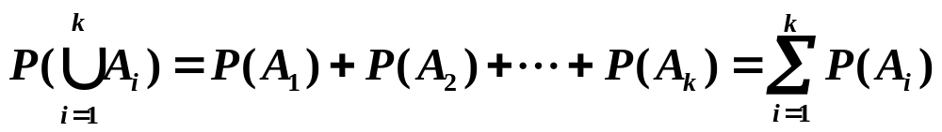
由概率的统计定义与频率的性质，易见概率具有以下性质:
(1) 0≤ P(A) ≤1;
(2) P(Ω) =1;P(φ ) =0;
(3)若A₁, A₂,…, A_{k}为两两互不相容事件即A_{i}A_{j}=φ(i≠j),则
推论:P(A)=1-P( A )

Slide 7
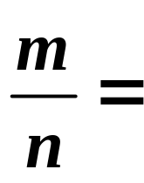
二、古典概型
——概率论发展初期的主要研究对象
简单、直观、易理解；在实际问题中应用广泛.
1.定义: 若某实验T满足
1.有限性:样本空间Ω={ω₁,ω₂ ,…,ω_{n}};
2.等可能性:(公认)P(ω₁)=P(ω₂)=…=P(ω_{n}).
则称T为古典概型也叫等可能概型。
∵P(ω₁)+P(ω₂) +…+P(ω_{n})=1
∴P(ω_{i})=1/n (i =1,2,…,n)
若事件A中含m个样本点,则
事件A包含的样本点数样本点总数
P(A)=

Slide 8
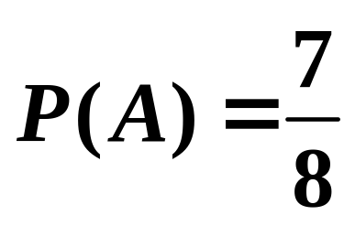
例:有三个子女的家庭,设每个孩子是男是女的概率相等,则至少有一个男孩的概率是多少?
解:设A=“至少有一个男孩”, 以H表示某个孩子是男孩. 则
Ω={ HHH, HHT, HTH, THH,
HTT, TTH, THT, TTT }

Slide 9

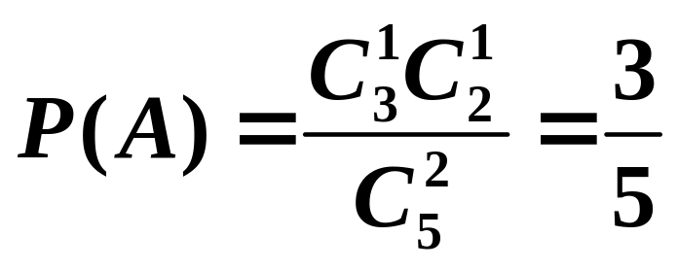
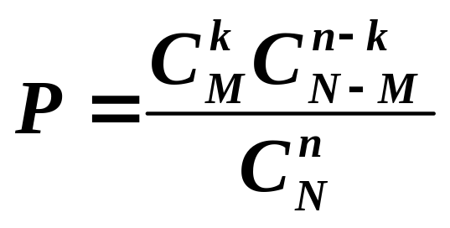
2.古典概型的几类基本问题
(1)抽球问题
例1: 设盒中有3个白球,2个红球,现从中任抽2个球,求取到一红一白的概率.
解:设A=“取到一红一白”, 则
答:取到一红一白的概率为3/5
一般地,盒中有N个球,其中M个白,任抽n个,恰有k个白球的概率是
注:产品检验、疾病抽查、作物选种等多问题可化为该模型

Slide 10
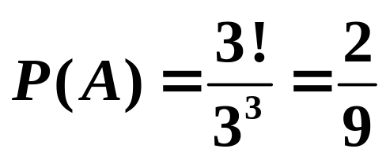
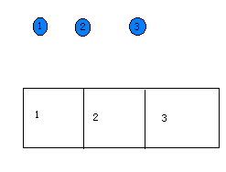
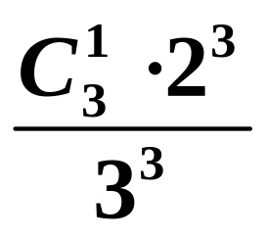
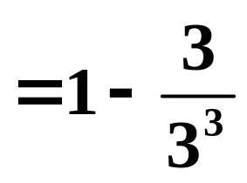
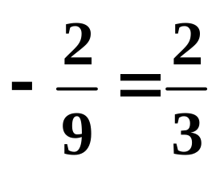
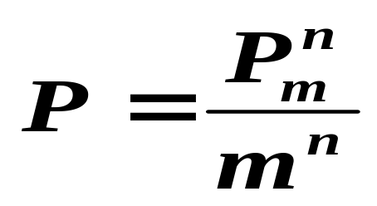
(2)分球入盒问题
例2：将3个球随机的放入3个盒子中去，求：
每盒恰有一球的概率及空一盒的概率.
解:设A=“每盒恰有一球”, B=“空一盒”,则
×
P(B)=
1-P{空两盒}-P{全有球}
一般地,把n个球随机地分配到m个盒子中去(n≤m),则每盒至多有一球的概率是：

Slide 11
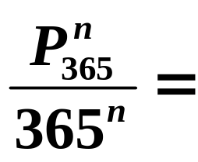
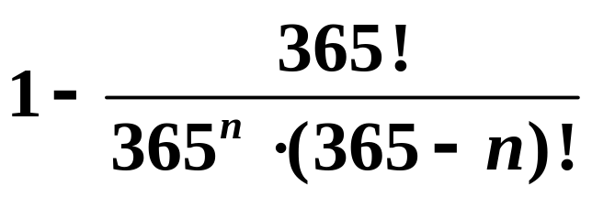
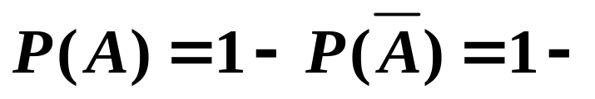
?
某班级有n 个人(n≤365), 问至少有两个人
的生日在同一天的概率有多大？
解:设A=“n 个人中至少两个人生日在同一天”
则 A=“n 个人的生日全不相同”
n
10
20
23
30
40
50
P(A)
0.12
0.41
0.51
0.71
0.89
0.97
当班级人数达到23且班级数目很多时,一般会有一半的班级至少两个人生日在同一天.

Slide 12
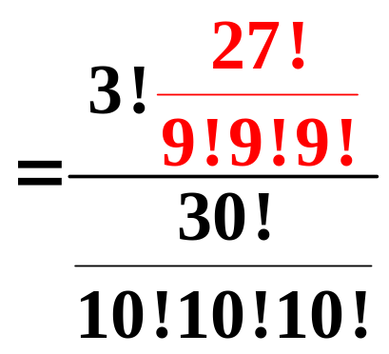
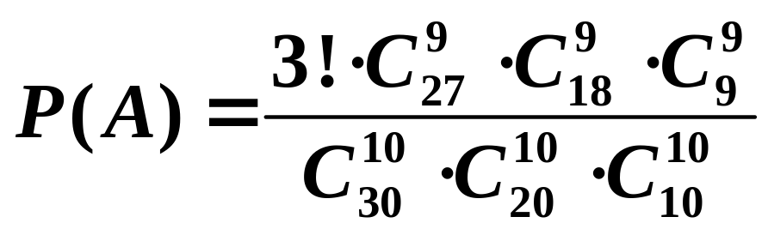
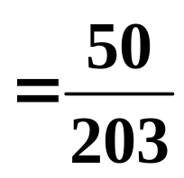
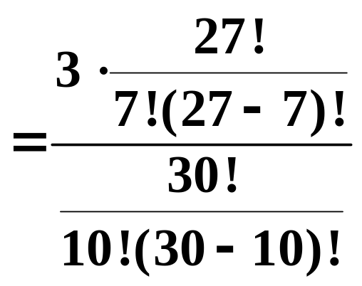
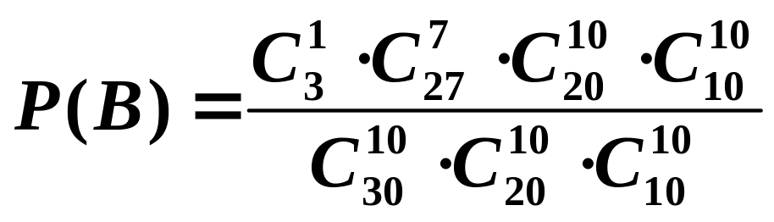
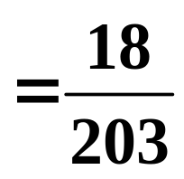
(3)分组问题
例3：30名学生中有3名运动员,将30名学生平均分成3组,求:(1)每组有一名运动员的概率；
(2)3名运动员集中在一个组的概率.
到
解: 设A=“每组有一名运动员”; B=“3名运动员在同一组”

Slide 13
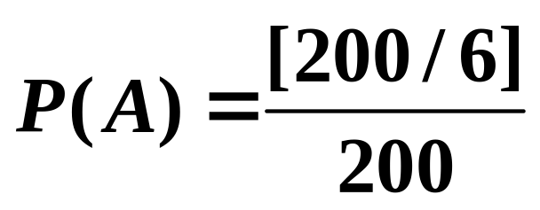
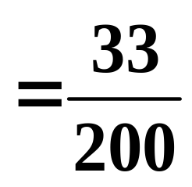
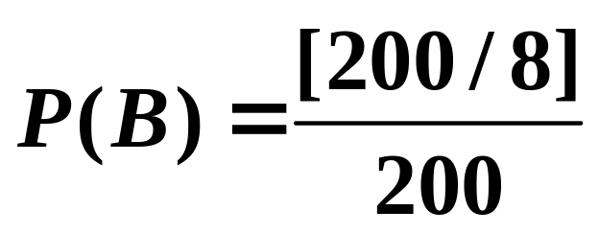
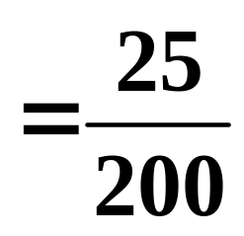
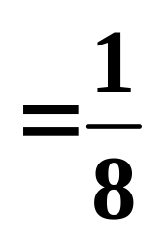
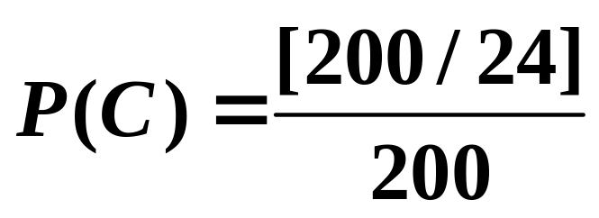
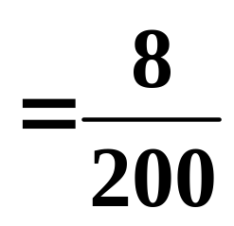
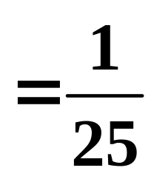
(4) 随机取数问题
例4: 从1到200这200个自然数中任取一个,
(1)求取到的数能被6整除的概率;
(2)求取到的数能被8整除的概率;
(3)求取到的数既能被6整除也能被8整除的概率.
解: 设…

